Slide 1

Оформление результатов инвентаризации в целях подтверждения достоверности
годовой отчетности
Нестеренко
Светлана Юрьевна
ВРИО заместителя руководителя МБУ ФК
www.mbufk.roskazna.gov.ru

Slide 2


Приказ Федерального казначейства от 21 ноября 2022 г. N 31н "Об утверждении Графика документооборота при централизации учета"
N п/п | Наименование документов/ информации | Приказ по которому формируется входящий документ | Ответственный за подготовку/ направление документа/ информации | Вид представления документа/ информации | Срок направления информации/ рассмотрения/ согласования/ утверждения документа | Должностное лицо, подписывающее документ/ информацию | Уполномоченная организация |  | Назначение информации
 |  |  |  |  |  |  | Срок обработки/ представления/ преобразования информации | Результат обработки информации | Кому и в какой срок направляется обработанная информация
1 | 2 | 3 | 4 | 5 | 6 | 7 | 8 | 9 | 10
315 | Решение о проведении инвентаризации (код формы по ОКУД 0510439) | 61н | субъект централизованного учета | электронный | формирование средствами ГИИС "Электронный бюджет" и направление не позднее 5 рабочих дней до начала проведения инвентаризации | ответственное лицо субъекта централизованного учета, инвентаризационная комиссия субъекта централизованного учета | не позднее дня начала инвентаризации | формирование проектов инвентаризационных описей | для направления проектов инвентаризационных описей в субъект централизованного учета
316 | Изменение Решения о проведении инвентаризации (код формы по ОКУД 0510447) ⁹⁶ | 61н | субъект централизованного учета | электронный | формирование средствами ГИИС "Электронный бюджет" и направление не позднее 2 рабочих дней до начала проведения инвентаризации | ответственное лицо субъекта централизованного учета, инвентаризационная комиссия субъекта централизованного учета | не позднее дня начала инвентаризации | формирование проектов инвентаризационных описей | для направления проектов инвентаризационных описей в субъект централизованного учета

Slide 3



Последовательность формирования документов
Шаг 1
Формирование, подписание формуляра «Решение о проведении инвентаризации
(ф. 0510439)»
Шаг 2
Получение формуляра «Инвентаризационная опись __ (ф. ХХХХХХХ)»
Прикрепление к формуляру «Инвентаризационная опись __ (ф. ХХХХХХХ)»
скан-копии документа
Шаг 3
Заполнение формуляра «Акт о результатах инвентаризации (ф. 0510463)», прикрепление к формуляру «Акт о результатах инвентаризации (ф. 0510463)» скан-копии документа – до 30.11.2023
Формирование, подписание формуляра Акт о результатах инвентаризации (ф. 0510463)» с 01.12.2023
Шаг 4
Формирование, подписание формуляров, отражающих решения
Комиссии субъекта централизованного бюджета

Slide 4

Примеры формирования документа «Решение о проведении инвентаризации (ф. 0510439)»
Решение о проведении инвентаризации
(ф. 0510439) № 00РП-000001 от 25.09.2023
ИО 1
Группа объектов
Дата по состоянию на
Срок проведения
ИО 2
Основные средства
На 01.10.2023
С 01.10.2023 по 01.12.2023
Акт о результатах инвентаризации (ф. 0510463) № 0000-000001 от 16.12.2023
.
.
.
Нематериальные активы
На 01.10.2023
С 15.10.2023 по 05.12.2023
Непроизведенные активы
На 01.10.2023
С 15.10.2023 по 15.12.2023
ИО N
В Акте (ф. 0510463) обобщаются результаты инвентаризации, отраженные в инвентаризационных описях, если инвентаризация по группам объектов была проведена по одному Решению (ф. 0510439) и по состоянию на одну дату.
61н

Slide 5
Примеры формирования документа «Решение о проведении инвентаризации (ф. 0510439)»
Решение о проведении инвентаризации
(ф. 0510439) № 00РП-000001 от 20.09.2023
ИО 1
Акт о результатах инвентаризации (ф. 0510463) № 0000-000001 от 02.12.2023
Группа объектов
Дата по состоянию на
Срок проведения
ИО 2
Основные средства
На 01.10.2023
С 01.10.2023 по 01.12.2023
.
.
.
Нематериальные активы
На 01.11.2023
С 15.11.2023 по 05.12.2023
Акт о результатах инвентаризации (ф. 0510463) № 0000-000002 от 16.12.2023
Непроизведенные активы
На 01.11.2023
С 15.11.2023 по 15.12.2023
ИО N
В Акте (ф. 0510463) обобщаются результаты инвентаризации, отраженные в инвентаризационных описях, если инвентаризация по группам объектов была проведена по одному Решению (ф. 0510439) и по состоянию на одну дату.
61н

Slide 6
Организационные рекомендации при оформлении «Решение о проведении инвентаризации (ф. 0510439)»
Решение о проведении инвентаризации
(ф. 0510439) № 00РП-000001 от 20.09.2023
Решение о проведении инвентаризации
(ф. 0510439) № 00РП-000001 от 20.09.2023
Группа объектов
Дата по состоянию на
Срок проведения
Группа объектов
Дата по состоянию на
Срок проведения
Основные средства
На 01.10.2023
С 01.10.2023 по 01.12.2023
Основные средства
На 01.10.2023
С 01.10.2023 по 01.12.2023
Нематериальные активы
На 01.10.2023
С 15.11.2023 по 05.12.2023
Решение о проведении инвентаризации
(ф. 0510439) № 00РП-000002 от 20.09.2023
Непроизведенные активы
На 01.10.2023
С 20.11.2023 по 15.12.2023
Группа объектов
Дата по состоянию на
Срок проведения
Нематериальные активы
На 01.10.2023
С 15.11.2023 по 05.12.2023
Внесение изменений в Решение (ф. 0510439) допускается до начала проведения субъектом учета инвентаризации
61н
Решение о проведении инвентаризации
(ф. 0510439) № 00РП-000003 от 20.09.2023
Непроизведенные активы
На 01.10.2023
С 20.11.2023 по 15.12.2023

Slide 7
Организационные рекомендации при оформлении «Решение о проведении инвентаризации (ф. 0510439)»
Решение о проведении инвентаризации
(ф. 0510439) № 00РП-000001 от 20.09.2023
Решение о проведении инвентаризации
(ф. 0510439) № 00РП-000001 от 20.09.2023
Группа объектов
Дата по состоянию на
Срок проведения
Группа объектов
Дата по состоянию на
Срок проведения
Основные средства
На 01.10.2023
С 01.10.2023 по 01.12.2023
Основные средства
На 01.10.2023
С 01.10.2023 по 01.12.2023
Нематериальные активы
На 01.11.2023
С 15.11.2023 по 05.12.2023
Решение о проведении инвентаризации
(ф. 0510439) № 00РП-000002 от 20.09.2023
Непроизведенные активы
На 01.11.2023
С 15.11.2023 по 15.12.2023
Группа объектов
Дата по состоянию на
Срок проведения
Внесение изменений в Решение (ф. 0510439) допускается до начала проведения субъектом учета инвентаризации
Нематериальные активы
На 01.11.2023
С 15.11.2023 по 05.12.2023
61н
Непроизведенные активы
На 01.11.2023
С 15.11.2023 по 15.12.2023

Slide 8
Особенности формирования проектов инвентаризационных описей
Если в Решении (ф. 0510439) указана группа объектов учета и код счета бухгалтерского учета в структуре 0 XXX XX 000 ( номер счета синтетического учета), без детализации группы и вида ( например 0 101 00 000), то проект описи по каждому счету с детализацией по группе и виду, на котором есть остатки на дату, по состоянию на которую проводится инвентаризация
Остаток по следующим счетам не равен 0
Инвентаризационные описи
Решение о проведении инвентаризации
(ф. 0510439) № 00РП-000001 от 29.09.2023
0 101 11 000
И.О1 по счету 101.11, ОЛ - Иванов И.И.
Группа объектов
Номер счета
ОЛ
0 101 12 000
И.О2 по счету 101.12, ОЛ - Иванов И.И.
Основные средства
0 101 00 000
Иванов И.И.
0 101 34 000
И.О 3 по счету 101.14, ОЛ - Иванов И.И.

Slide 9
Особенности формирования проектов инвентаризационных описей
Если в Решении (ф. 0510439) указана группа объектов учета и код счета бухгалтерского учета в структуре 0 XXX XX 000 ( номер счета синтетического учета),
с детализацией группы и вида ( например 0 101 34 000), но на указанном счете нет остатка на дату, по состоянию на которую проводится инвентаризация, то проект описи формируется с «пустыми» показателями
Решение о проведении инвентаризации
(ф. 0510439) № 00РП-000001 от 29.09.2023
Инвентаризационные описи
Остаток на счете 101.34 равен 0
Группа объектов
Номер счета
ОЛ
И.О 1 по счету 101.34, ОЛ - Иванов И.И.
Значений - нет
Основные средства
0 101 34 000
Иванов И.И.

Slide 10

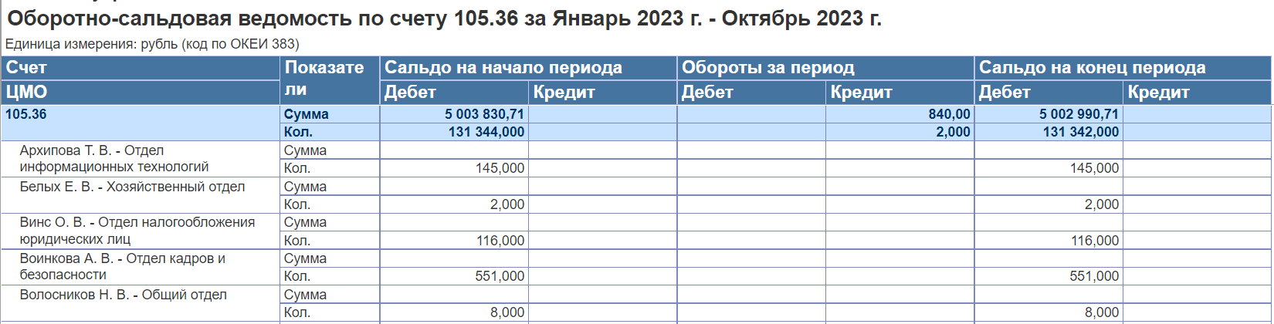
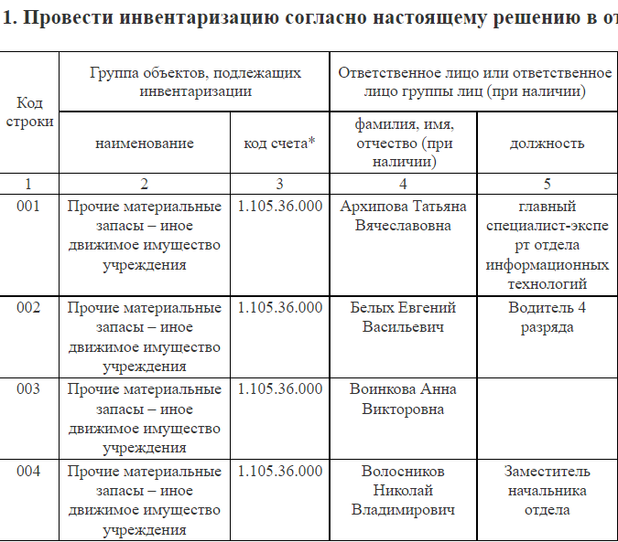
Особенности формирования проектов инвентаризационных описей
Если инвентаризация проводится в отношении объектов учета имеется ответственное лицо (ответственного лицо группы лиц), то группа объектов учета должна повторяться в Решении (ф. 0510439) столько раз, сколько ответственных лиц
Раздел 1, формы Решение
(ф.0510439)
005 | Прочие материальные запасы – иное движимое имущество учреждения | 1.105.36.000 | Винс Олег Викторович | Ведущий специалист Отдела

Slide 11
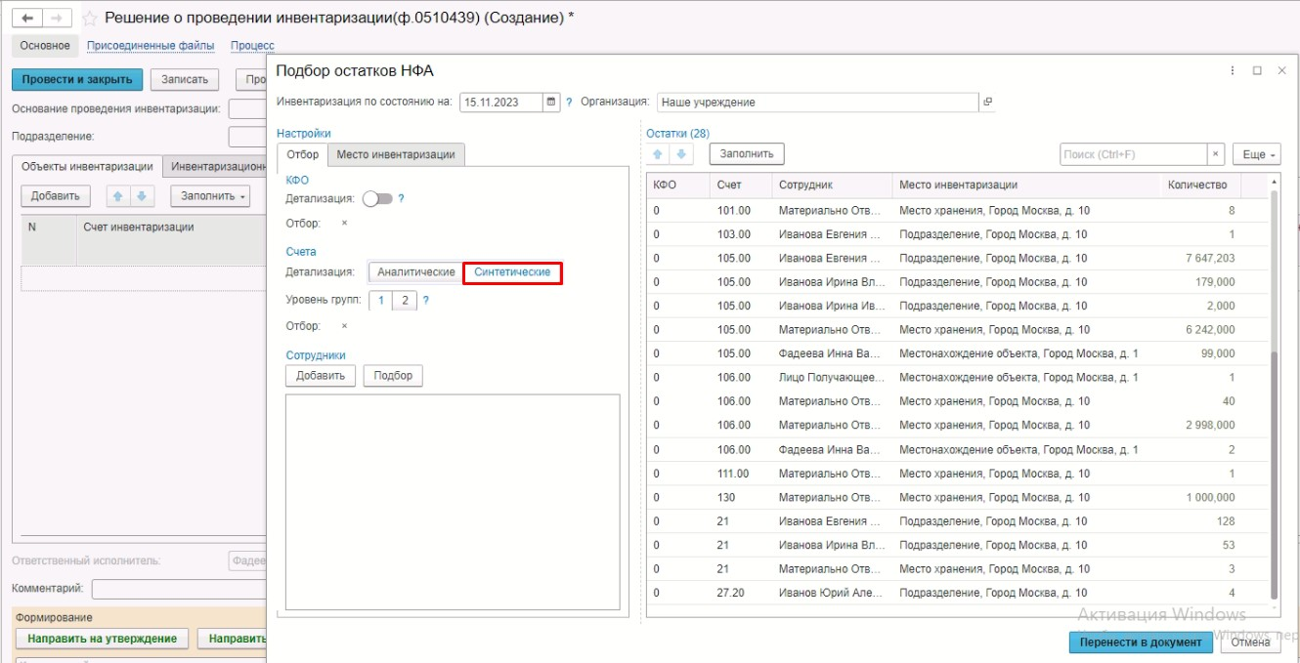
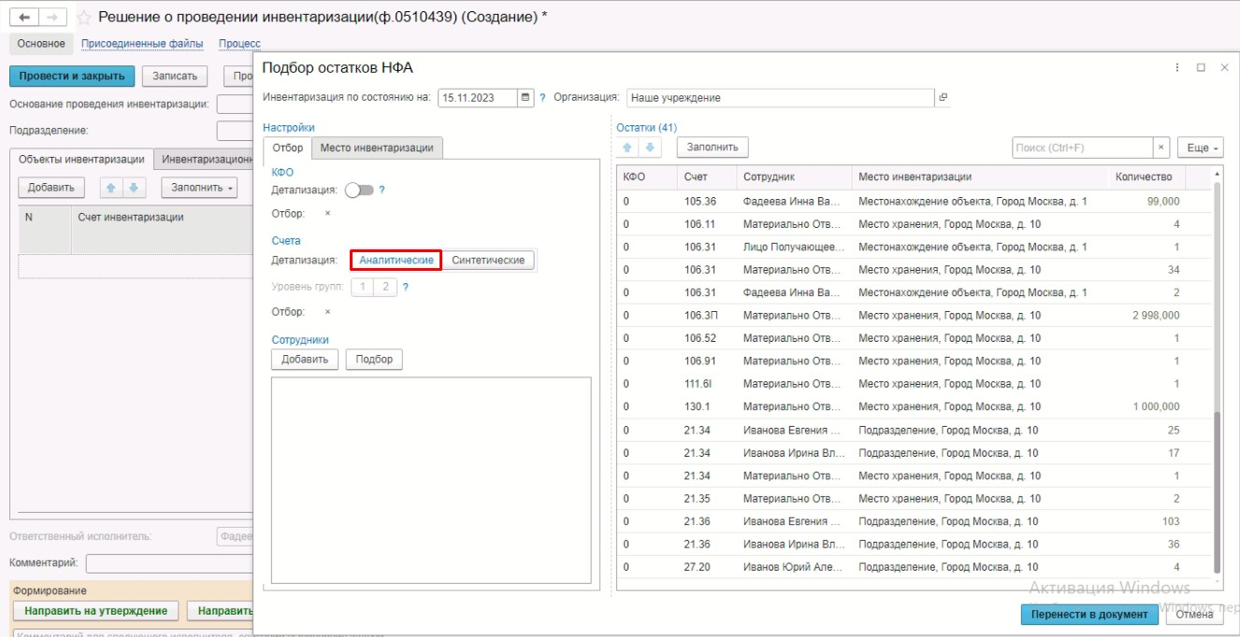
Подбор значений, для формирования Решения (ф. 0510439) на основании данных бюджетного учета

Slide 12
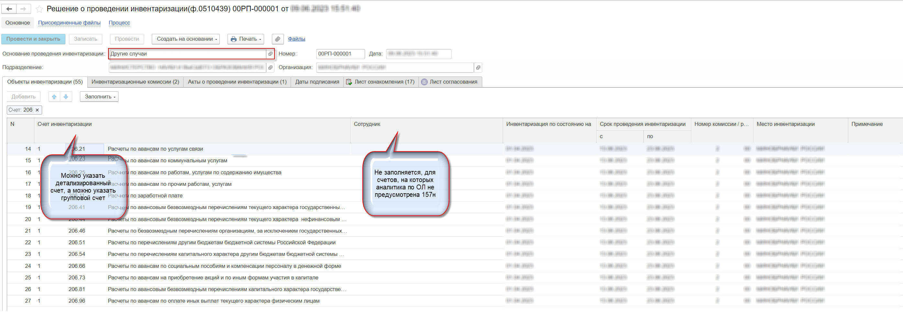
Особенности формирования инвентаризационных описей на основании Решения о проведении инвентаризации
После утверждения «Решение о проведении инвентаризации (код формы 0510439)».
у СЦУ нет ограничения в сроках процесса ознакомления членов комиссии с утвержденным решением
Проекты инвентаризационных описей формируются Управлением без учета перехода Решения из статуса «Утвержден» в статус «Утвержден/Ознакомлен»

Slide 13
Организационные мероприятия по отслеживанию поступления Решений
П. 35 Приказа №61н Решение (ф. 0510439) содержит требование о направлении для ознакомления членам инвентаризационной комиссии (рабочей инвентаризационной комиссии), указанным в Разделе 2 "Инвентаризации объектов, указанных в разделе 1 настоящего решения осуществить следующим инвентаризационным (рабочим инвентаризационным) комиссиям в составе" Решения (ф. 0510439), ответственным лицам, указанным в графе 4 Раздела 1 "Провести инвентаризацию согласно настоящему решению в отношении следующих объектов бухгалтерского учета", а также лицам, осуществляющим ведение бухгалтерского учета и подписания простой ЭП в листе ознакомления, прилагаемого к Решению (ф. 0510439).
В листе ознакомления, прилагаемого к Решению
(ф.0510439) рекомендуется указывать
главного бухгалтера

Slide 14
Формы инвентаризационных описей на примере НФА
61н –реализовано
Решение о проведении инвентаризации
Ф. (0510439)
Инвентаризационные описи по объектам нефинансовых активов
( ф. 0504087)
61н- без статусной модели до 30.11.23
52н
Изменение Решение о проведении инвентаризации
Ф. (0510447)
Акт о результатах инвентаризации
(ф. 0510463)
С 01.12.2023
излишки
не актив
Ф. 0510448 - Акт о приеме-передаче объектов нефинансовых активов
Ф. 0510440 - Решение о прекращении признания активами объектов нефинансовых активов
недостача
Служебное разбирательство
(см слайд 18)

Slide 15
Инвентаризация НФА
Решение о проведении инвентаризации (ф.0510439)
61н –реализовано
61н- без статусной модели до 30.11.23
Инвентаризационные описи. Предзаполняются данные наименования объектов НФА по коду счета; местоположение (адрес); ОЛ, ФИО , должность членов комиссии
Акт о результатах инвентаризации (ф. 0510463) – Приказ №61н.
С 01.12.2023
Р.1 Отклонения не выявлены
Р.2 Количественные отклонения (излишки, недостача)
Р.3 Качественные отклонения (признаки не соответствия условиям актива, обесценения)
Не требуется изменений в учете

Slide 16
Инвентаризация НФА
Р.2 Количественные отклонения (излишки, недостача)
Решение комиссии в Акте - «Оприходовать излишки»
Решение комиссии в Акте – «Списать нефинансовые активы. Установить виновное лицо» ( недостача)
Важно! Проверить наличие:
- Акт о приеме-передаче объектов нефинансовых активов (ф. 0510448 – Приказ №61н. Реализовано)
Списание объекта с учета
Важно! Проверить наличие:
- Акт о списании объектов нефинансовых активов (кроме транспортных средств) (ф. 0510454 - Приказ №61н. Реализовано)
- Акт о списании объектов транспортного средства (ф. 0510456 - Приказ №61н. Реализовано)
- Акт о списании материальных запасов (ф. 0510460 - Приказ №61н. Реализовано)
Например, Дт 0101ХХХХХ Кт 040110199
+Решения комиссии о справедливой стоимости утраченного имущества
На основании утвержденного руководителем субъекта учета Акта (ф. 0510463) в соответствии с решением инвентаризационной комиссии, не позднее рабочего дня, следующего за днем его утверждения, осуществляется формирование следующих документов: Решения комиссии (ф. 0510440), Акта о приеме-передаче (ф. 0510448), Накладной (ф. 0510450), Акта (ф. 0510436), Решения (ф. 0510437), Решения (ф. 0510445), Решения (ф. 0510446), Приходного кассового ордера (ф. 0310001) (фондового), Расходного кассового ордера (ф. 0310002) (фондового), соответствующих актов на списание объектов нефинансовых активов (для списания недостач)
61н

Slide 17
Инвентаризация НФА
Инвентаризационная комиссия
Комиссия по поступлению/выбытию
Р.3 Качественные отклонения (признаки не соответствия условиям актива, обесценения
Решение комиссии в Акте
Заключение: Имеет признаки несоответствия критериям актива
Решение: Списать и утилизировать
Заключение: Имеет признаки обесценения
Решение: Рассмотреть признаки обесценивания в соответствии с СГС «Обесценение»
Решение о прекращении признания активами объектов нефинансовых активов (ф. 0510440 – Приказ №61н. Реализовано)
Комиссия рассматривает признаки в соответствии с СГС «Обесценение»
Выбытие с балансового учета
Дт 040110172
Кт 010000000 Дт 010400000
Дт 011400000
Одновременно увеличение 02 з/сч
Продолжает учитываться на забалансовом счете
Списать
Предложения комиссии
Реализовать
Передать

Slide 18
Инвентаризация дебиторской и кредиторской задолженности
Решение о проведении инвентаризации (ф.0510439) - Приказ №61н. Реализовано
Изменение Решение о проведении инвентаризации (ф.0510447) - Приказ №61н. Реализовано
61н –реализовано
61н- без статусной модели до 30.11.23
Инвентаризационная опись расчетов по поступлениям
(ф. 0504091) Приказ №52н.
52н
Инвентаризационная опись расчетов с покупателями, поставщиками и прочими дебиторами и кредиторами(ф. 0504089) Приказ №52н.
Акт о результатах инвентаризации (ф. 0510463) - Приказ №61н.
С 01.12.2023
Задолженность
Текущая
Решение о признании (восстановлении) сомнительной задолженности по доходам
(ф. 0510445)
Признаки сомнительной
Просроченная
Признаки нереальной к взысканию (безнадежная)
С истекшим сроком исковой давности
Акт о признании безнадежной к взысканию задолженности по доходам (ф. 0510436)

Slide 19
Инвентаризация дебиторской и кредиторской задолженности
Инвентаризационная опись расчетов с покупателями, поставщиками и прочими дебиторами и кредиторами(ф. 0504089)
61н –реализовано
61н- без статусной модели до 30.11.23
Инвентаризационная опись задолженности по кредитам, займам (ссудам) (ф. 0504083)
52н
Инвентаризационной описи состояния государственного долга Российской Федерации по полученным кредитам и предоставленным гарантиям
(ф. 0504085)
Акт о результатах инвентаризации (ф. 0510463) - Приказ №61н
С 01.12.2023
Решение о списании задолженности, невостребованной кредиторами, с учета по счету №
(ф. 0510437)
В целях решения
о списании невостребованной в срок (просроченной и (или) неподтвержденной по результатам инвентаризации) кредиторской задолженности по выплатам расходов (источников финансирования дефицита бюджета, источников финансирования дефицита средств учреждений)
- по возвратам переплат доходов (источников финансирования дефицита), выявленной по результатам проведения субъектом учета инвентаризации кредиторской задолженности

Slide 20
Инвентаризация дебиторской и кредиторской задолженности
Инвентаризационная опись расчетов с покупателями, поставщиками и прочими дебиторами и кредиторами(ф. 0504089)
61н –реализовано
61н- без статусной модели до 30.11.23
Инвентаризационная опись задолженности по кредитам, займам (ссудам) (ф. 0504083)
52н
Инвентаризационной описи состояния государственного долга Российской Федерации по полученным кредитам и предоставленным гарантиям
(ф. 0504085)
Акт о результатах инвентаризации (ф. 0510463) - Приказ №61н
С 01.12.2023
Решение о восстановлении кредиторской задолженности (ф. 0510446)
В целях оформления по кредиторской задолженности, ранее списанной с балансового учета
-решения по отражению на соответствующих аналитических балансовых счетах РП обязательств по оплате расходов (выплате источников финансирования дефицита),
- возврату доходов (источников финансирования дефицита) в связи с предъявлением кредитором или его правопреемником (Заявителем) требования об оплате задолженности

Slide 21
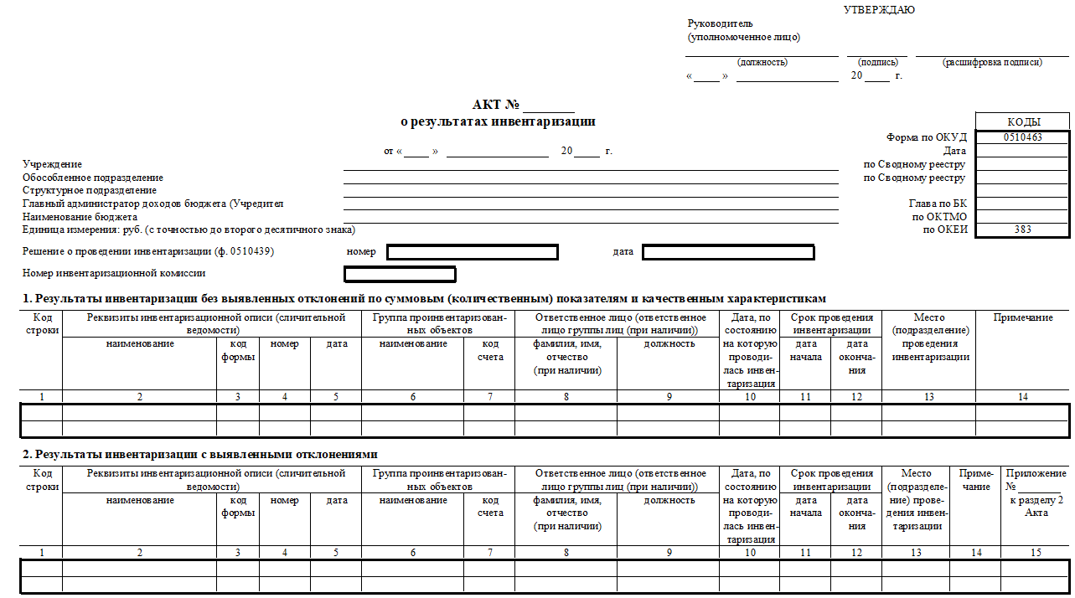
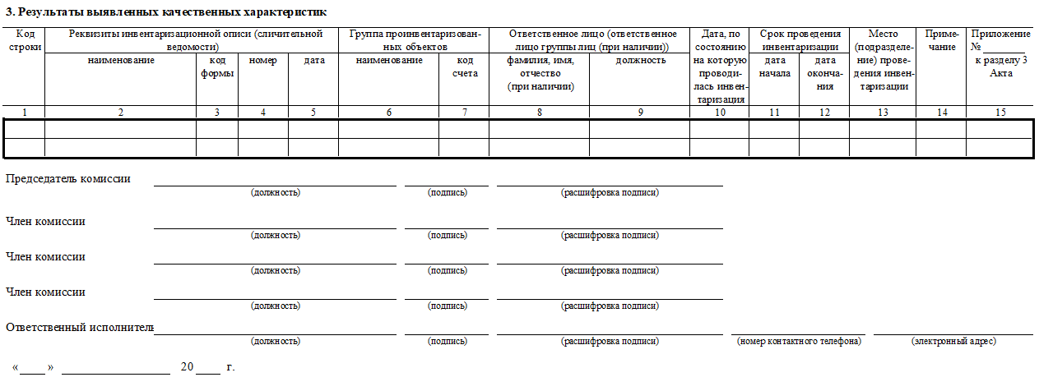
Акт о результатах инвентаризации (ф.0510463)
1. Результаты инвентаризации без выявленных отклонений по суммовым(качественных) показателям и качественным характеристикам
Содержит перечень описей, в которых нет никаких расхождений или отметок
2. Результаты инвентаризации с выявленными отклонениями
Содержит перечень описей с выявленными несоответствиями фактического наличия, и (или) наличие неподтвержденных расчетов и (или) обязательств, а также несоответствие банковским выпискам
3. Результаты выявленных качественных характеристик
Содержит перечень описей, с выявленными несоответствиями качественных характеристик объектов учетным данным, наличие просроченных (с истекшим сроком исковой давности) расчетов и (или) обязательств (например, объект нефинансового актива не соответствует условиям актива, просроченная задолженность имеет признаки безнадежной задолженности)

Slide 22
Акт о результатах инвентаризации (ф.0510463). Раздел 2
2.1. Информация о выявленных отклонениях на счетах учета ценных бумаг
Инвентаризационная опись ценных бумаг(ф. 0504081)
2.2. Информация о выявленных отклонениях на счетах учета денежных средств
Инвентаризационная опись остатков на счетах учета денежных средств(ф. 0504082)
2.3. Информация о выявленных отклонениях на счетах учета задолженности по кредитам, займам (ссудам)
Инвентаризационная опись задолженности по кредитам, займам (ссудам)(ф. 0504083)
2.4. Информация о выявленных отклонениях на счетах учета состояния государственного долга Российской Федерации в ценных бумагах
Инвентаризационная опись состояния государственного долга Российской Федерации в ценных бумагах
(ф. 0504084)
2.5. Информация о выявленных отклонениях на счетах учета состояния государственного долга Российской Федерации по полученным кредитам и предоставленным гарантиям
Инвентаризационная опись состояния государственного долга Российской Федерации по полученным кредитам и предоставленным гарантиям(ф. 0504085)
2.6. Информация о выявленных отклонениях на счетах учета бланков строгой отчетности и денежных документов
Инвентаризационная опись (сличительная ведомость) бланков строгой отчетности и денежных документов
(ф. 0504086)
2.7. Информация о выявленных отклонениях на счетах учета объектов нефинансовых активов
Инвентаризационная опись (сличительная ведомость) по объектам нефинансовых активов (ф. 0504087)
2.8. Информация о выявленных отклонениях на счетах учета расчетов с покупателями, поставщиками и прочими кредиторами и дебиторами
Инвентаризационная опись расчетов с покупателями, поставщиками и прочими дебиторами и кредиторами
(ф. 0504089)
2.9. Информация о выявленных отклонениях на счетах учета расчетов по поступлениям
Инвентаризационная опись расчетов по поступлениям
(ф. 0504091)
2.10. Информация о выявленных отклонениях на счетах учета расходов будущих периодов, резервов предстоящих расходов
Инвентаризационная опись расчетов с покупателями, поставщиками и прочими дебиторами и кредиторами
(ф. 0504089)

Slide 23
Акт о результатах инвентаризации (ф.0510463)
1. Результаты инвентаризации без выявленных отклонений по суммовым(качественных) показателям и качественным характеристикам
Содержит перечень описей, в которых нет никаких расхождений или отметок
2. Результаты инвентаризации с выявленными отклонениями
Содержит перечень описей с выявленными несоответствиями фактического наличия, и (или) наличие неподтвержденных расчетов и (или) обязательств, а также несоответствие банковским выпискам
3. Результаты выявленных качественных характеристик
Содержит перечень описей, с выявленными несоответствиями качественных характеристик объектов учетным данным, наличие просроченных (с истекшим сроком исковой давности) расчетов и (или) обязательств (например, объект нефинансового актива не соответствует условиям актива, просроченная задолженность имеет признаки безнадежной задолженности)

Slide 24
Акт о результатах инвентаризации (ф.0510463). Раздел 3
3.1. Раскрытие характеристик объектов, учитываемых на счетах учета задолженности по кредитам, займам (ссудам)
Инвентаризационная опись задолженности по кредитам, займам (ссудам)(ф. 0504083)
3.2. Раскрытие характеристик объектов, учитываемых на счетах учета состояния государственного долга Российской Федерации в ценных бумагах
Инвентаризационная опись состояния государственного долга Российской Федерации в ценных бумагах
(ф. 0504084)
3.3. Раскрытие характеристик объектов, учитываемых на счетах учета состояния государственного долга Российской Федерации по полученным кредитам и предоставленным гарантиям
Инвентаризационная опись состояния государственного долга Российской Федерации по полученным кредитам и предоставленным гарантиям(ф. 0504085)
3.4. Раскрытие характеристик объектов, учитываемых на счетах учета объектов нефинансовых активов
Инвентаризационная опись (сличительная ведомость) по объектам нефинансовых активов (ф. 0504087)
3.5. Раскрытие характеристик объектов, учитываемых на счетах учета расчетов с покупателями, поставщиками и прочими дебиторами
Инвентаризационная опись расчетов с покупателями, поставщиками и прочими дебиторами и кредиторами
(ф. 0504089)
3.6. Раскрытие характеристик объектов, учитываемых на счетах учета расчетов с покупателями, поставщиками и прочими кредиторами
Инвентаризационная опись расчетов с покупателями, поставщиками и прочими дебиторами и кредиторами
(ф. 0504089)
3.7. Раскрытие характеристик объектов, учитываемых на счетах по поступлениям расчетов
Инвентаризационная опись расчетов по поступлениям
(ф. 0504091)

Slide 25
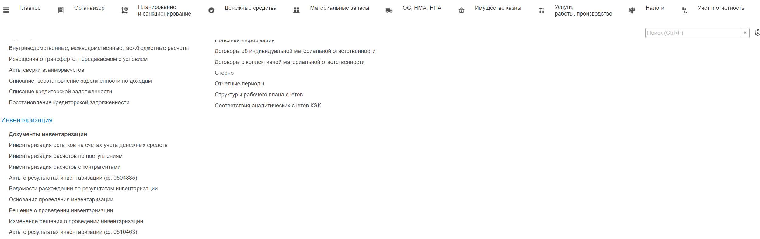
Акт о результатах инвентаризации (ф.0510463)

Slide 26
Акт о результатах инвентаризации (ф.0510463)
Шаг 1
Заполнить Инвентаризационные описи в ГИИС «Электронный бюджет»
Шаг 2
Создать Акт (ф. 0510463). Главное меню/ Учет и отчетность/Инвентаризация/Акт о результатах инвентаризации (ф.0510463)
Шаг 3
В акте указать «Решение о проведении инвентаризации (ф.0510439)», согласно которому подводятся итоги инвентаризации
Шаг 4
Нажать кнопку «Заполнить по описям».
Проверить заполнение данных. Внести корректировки (при необходимости) . Заполнить Решения комиссии по акту инвентаризации. Приложить скан-копию подписанного на бумажном носителе документа (до 30.11.2023) или подписать членами инвентаризационной комиссии ( с 01.12.2023)

Slide 27
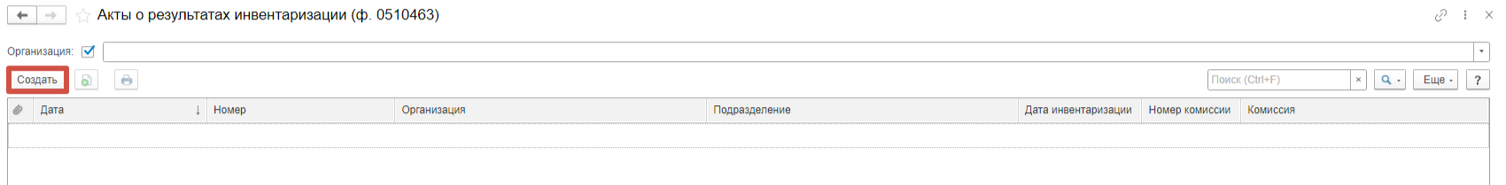
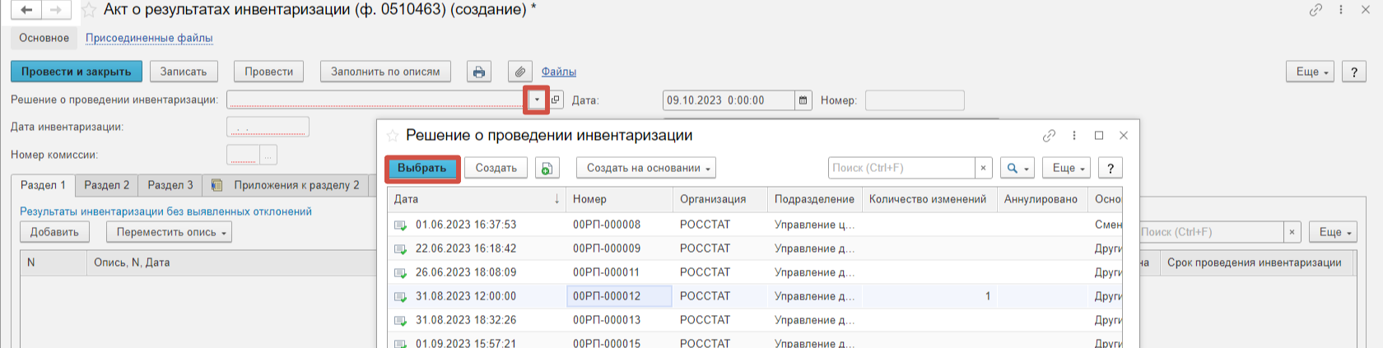
Акт о результатах инвентаризации (ф.0510463)
Создание Акта (ф. 0510463). Главное меню/ Учет и отчетность/Инвентаризация/Акт о результатах инвентаризации (ф.0510463)
2. Выбор Решения о проведении инвентаризации
При нажатии на кнопку «Выбрать» автоматически заполняться поля «Дата инвентаризации», «Номер комиссии» и вкладка «Комиссия» по данным документа «Решение о проведении инвентаризации»

Slide 28
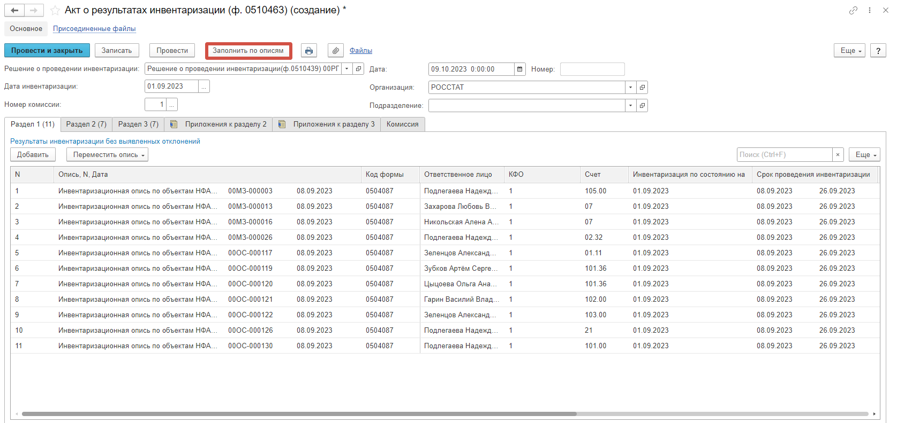
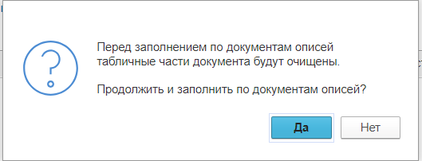
Акт о результатах инвентаризации (ф.0510463)
3. При нажатии на кнопку «Заполнить по описям» будет выдано предупреждение с вопросом о заполнении по документам описей
3. При нажатии на кнопку «Заполнить по описям» будет выдано предупреждение с вопросом о заполнении по документам описей
Повторный выбор данной функции приведет к полному очищению Акта.

Slide 29
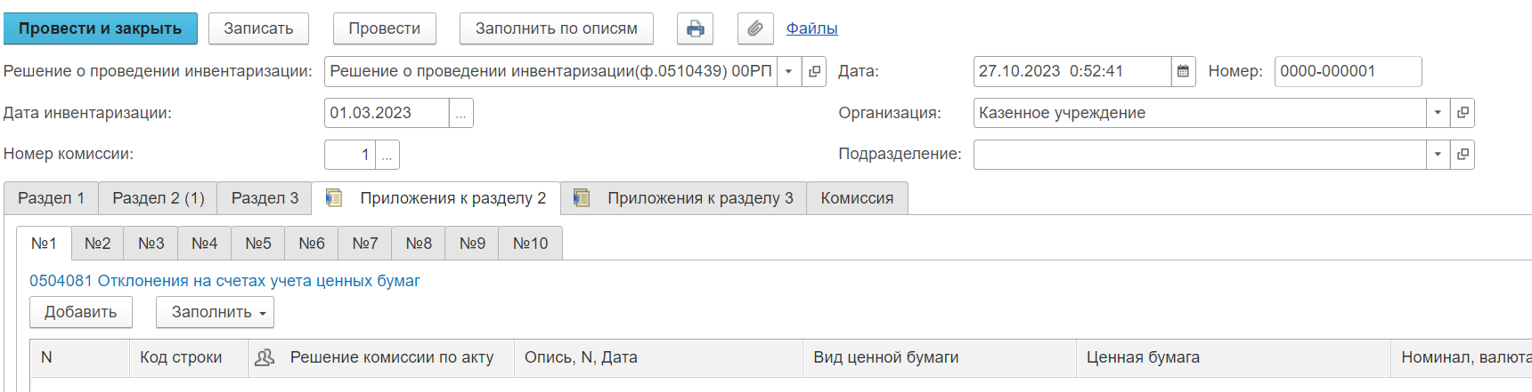
Акт о результатах инвентаризации (ф.0510463)
На вкладке «Приложения к разделу 2» отображаются отклонения на соответствующих вкладках:
«№1» - 0504081 Отклонения на счетах учета ценных бумаг;
«№2» - 0504082 Отклонения на счетах учета денежных средств;
«№3» - 0504083 Отклонения на счетах учета задолженности по кредитам, займам, ссудам;
«№4» - 0504084 Отклонения на счетах учета состояния гос. долга в ценных бумагах;
«№5» - 0504085 Отклонения на счетах учета состояния гос. долга по полученным кредитам и предоставленным гарантиям;
«№6» - 0504086 Отклонения на счетах учета бланков строгой отчетности и денежных документов;
«№7» - 0504087 Отклонения на счетах учета объектов нефинансовых активов;
«№8» - 0504089 Отклонения на счетах учета с покупателями, с поставщиками и прочими кредиторами и дебиторами;
«№9» - 0504091 Отклонения на счетах учета расчетов по поступлениям;
«№10» - Отклонения на счетах учета расходов будущих периодов, резервов предстоящих расходов.

Slide 30
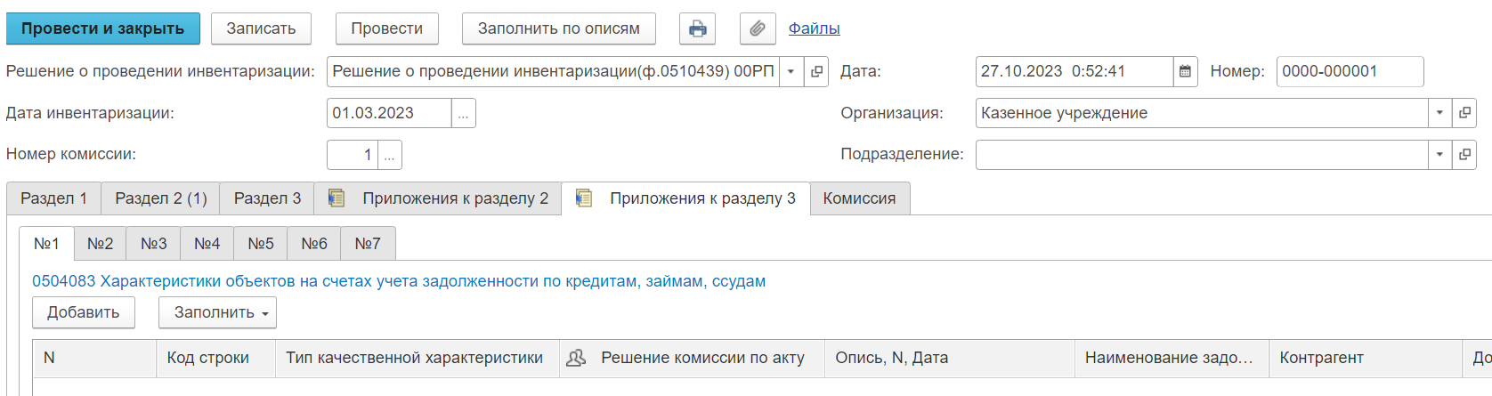
Акт о результатах инвентаризации (ф.0510463)
В разделе «Приложения к разделу 3» отображаются характеристики объектов на соответствующих вкладках:
«№1» - 0504083 Характеристики объектов на счетах учета задолженности по кредитам, займам, ссудам;
«№2» - 0504084 Характеристики объектов на счетах учета состояния гос. долга в ценных бумагах;
«№3» - 0504085 Характеристики объектов на счетах учета состояния гос. долга по полученным кредитам и предоставленным гарантиям;
«№4» - 0504087 Характеристики объектов на счетах учета НФА;
«№5» - 0504089 Характеристики объектов на счетах учета расчетов с покупателями, поставщиками и прочими дебиторами;
«№6» - 0504089 Характеристики объектов на счетах учета расчетов с покупателями, поставщиками и прочими кредиторами;
«№7» - 0504091 Характеристики объектов на счетах учета расчетов по поступлениям.

Slide 31
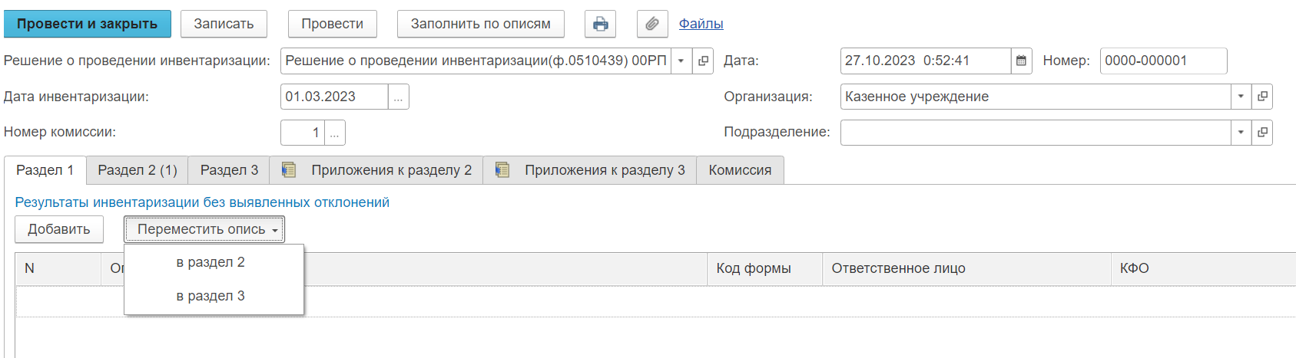
Акт о результатах инвентаризации (ф.0510463)
В каждом разделе есть возможность ручного добавления новой строки кнопкой «Добавить»
На вкладке «Раздел 1» возможно переместить опись в раздел 2, либо в раздел 3. Для этого нужно выделить опись, нажать на кнопку «Переместить опись» и выбрать нужный раздел

Slide 32
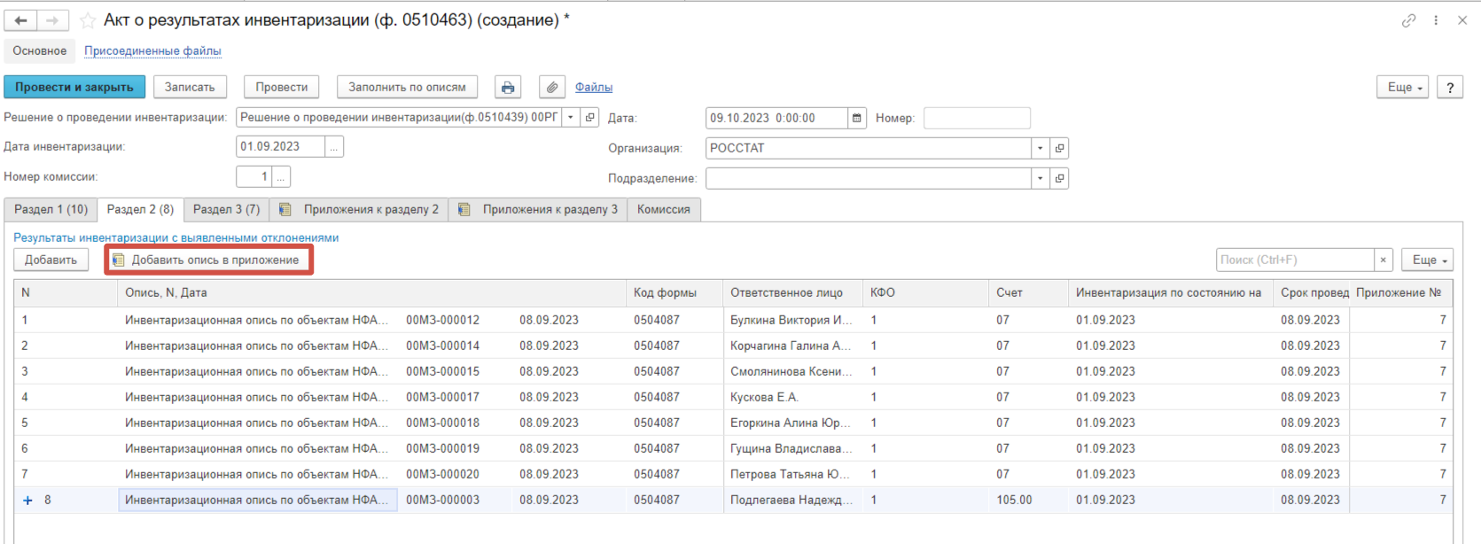
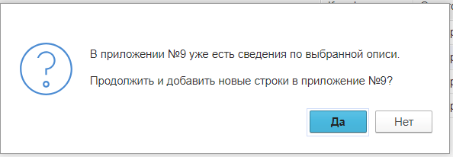
Акт о результатах инвентаризации (ф.0510463)
На вкладках «Раздел 2» и «Раздел 3» доступно ручное добавление описи в приложения. Для этого выделить опись и нажать на кнопку «Добавить опись в приложение».
В случае если сведения по выбранной описи уже есть в приложениях – будет выдано соответствующее предупреждение с вопросом о добавлении сведений

Slide 33
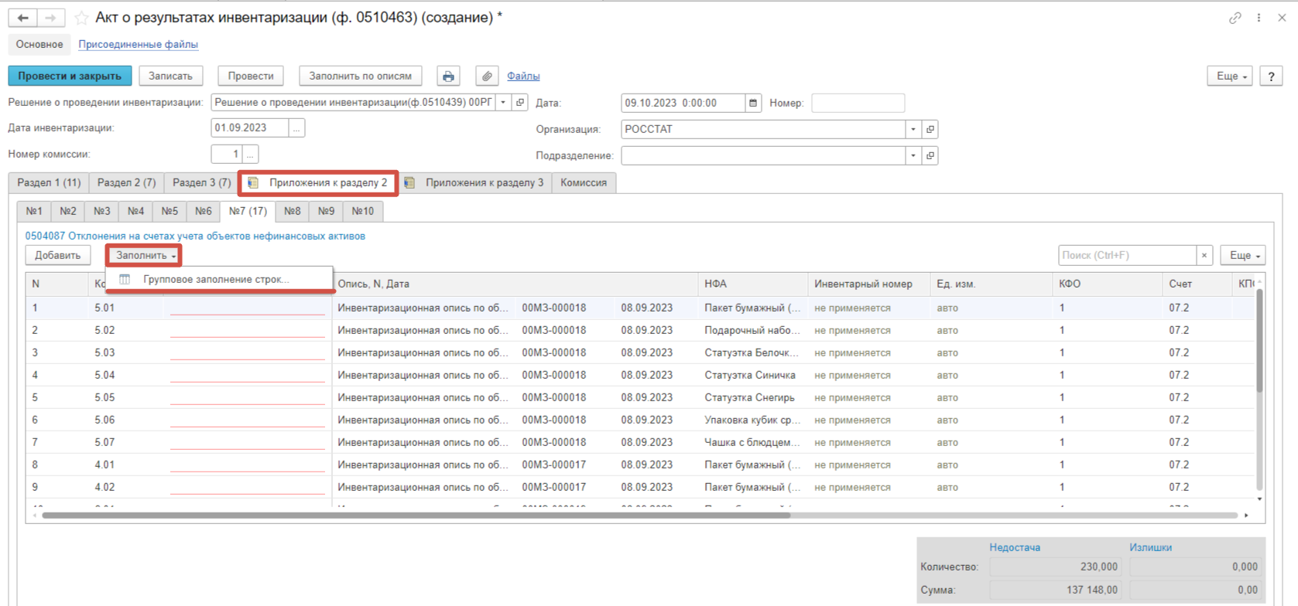
Акт о результатах инвентаризации (ф.0510463)
На вкладках «Приложения к разделу 2» и «Приложения к разделу 3» доступно групповое заполнение строк. Для этого необходимо выделить строки, нажать на кнопку «Заполнить» - «Групповое заполнение строк»

Slide 34
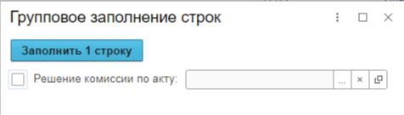
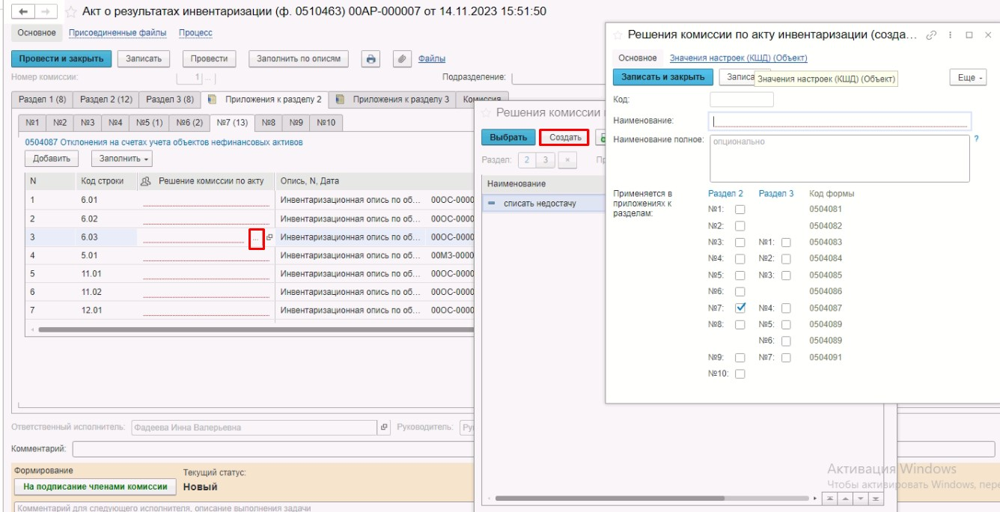
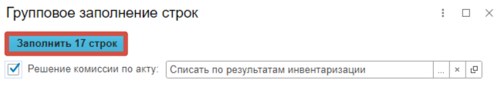
Акт о результатах инвентаризации (ф.0510463)
окно «Групповое заполнение строк»
Решение комиссии выбирается из справочника «Решения комиссии по акту инвентаризации» по кнопке «Выбрать». Возможно добавление нового решения комиссии по кнопке «Создать»
В окне «Групповое заполнение строк» нажать на кнопку «Заполнить (количество) строк»

Slide 35
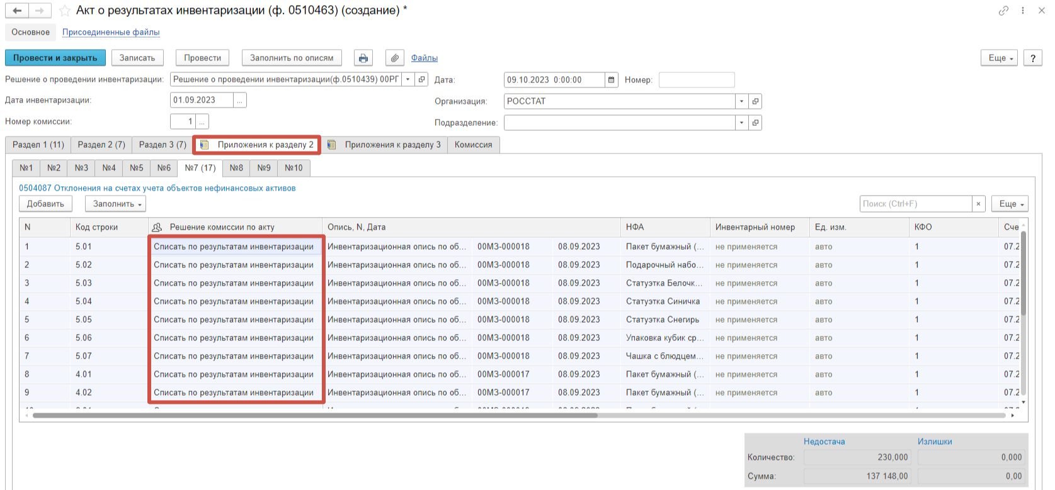
Акт о результатах инвентаризации (ф.0510463)
Результат группового заполнения Решения комиссии по Акту

Slide 36
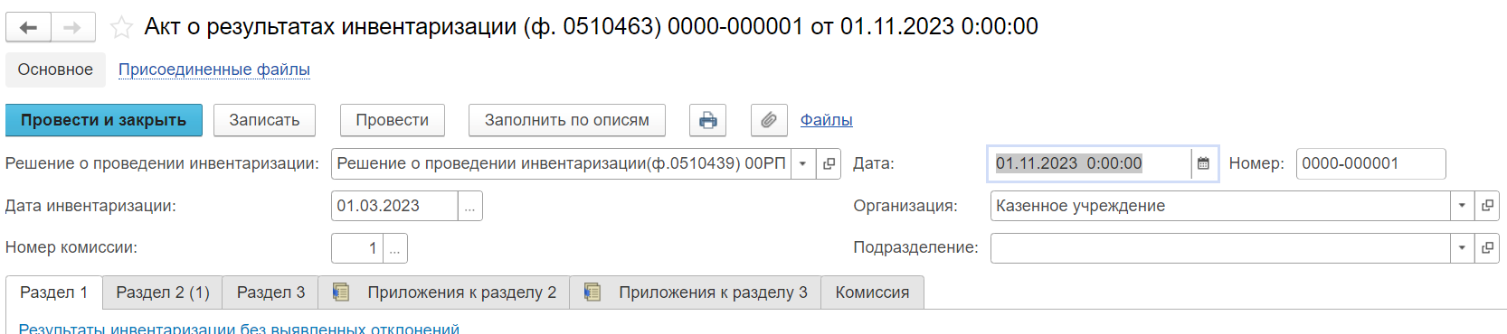
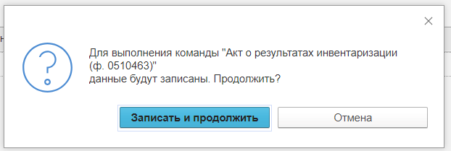
Акт о результатах инвентаризации (ф.0510463)
Сохранение, Печать, прикрепление скана-копии акта

Slide 37
В случае возникновения вопросов и проблем
Обращение в техническую поддержку принимаются только по электронной почте на адрес buh_support@roskazna.ru
Памятка пользователя при обращении в Единый контактный центр по вопросам оказания технической поддержки подсистем ведения бюджетного (бухгалтерского) учёта ГИИС "Электронный бюджет", размещенной на официальном сайте Федерального казначейства в сети Интернет https://roskazna.gov.ru
Организационные и методические вопросы направляются посредством чата субъекта централизованного учета

Slide 38
Техническая поддержка buh_support@roskazna.ru
Название подсистемы: ПУНФА/МВУ ПУиО – Подсистема учета нефинансовых активов / Модуль ведения бюджетного бухгалтерского учета учреждений подсистемы учета и отчетности
Тема обращения – краткое описание обращения, например: «Ошибка при заполнении описи 0504089»
Адрес области данных – ссылка в браузере по которой работает Пользователь
Описание проблемы – подробное описание последовательности действий и возникающей проблемы пользователя с указанием номера и даты документа, где есть ошибка, с приложением скриншотов всего экрана (без обрезки). Скриншоты должны быть читаемы. В случае обращения связанного с документом, обязательно указать номер и дату документа.
Ожидаемый результат – описать, что именно ожидает Заявитель в результате рассмотрения обращения

